Slide 1
PROYECTO SATELITES SOCIALES
La Noticia
Después de años de sequía,
Ciudad del Cabo está cerca de
quedarse sin agua
Satélites: Sentinel-2
Autor: Manuel Dávila Sguerra
Estas publicaciones presentan de forma general los procedimientos para llegar a resultados concretos.
Intentamos hacer pedagogía en el tema de la lectura de imágenes satelitales además de obtener resultados finales

Slide 2
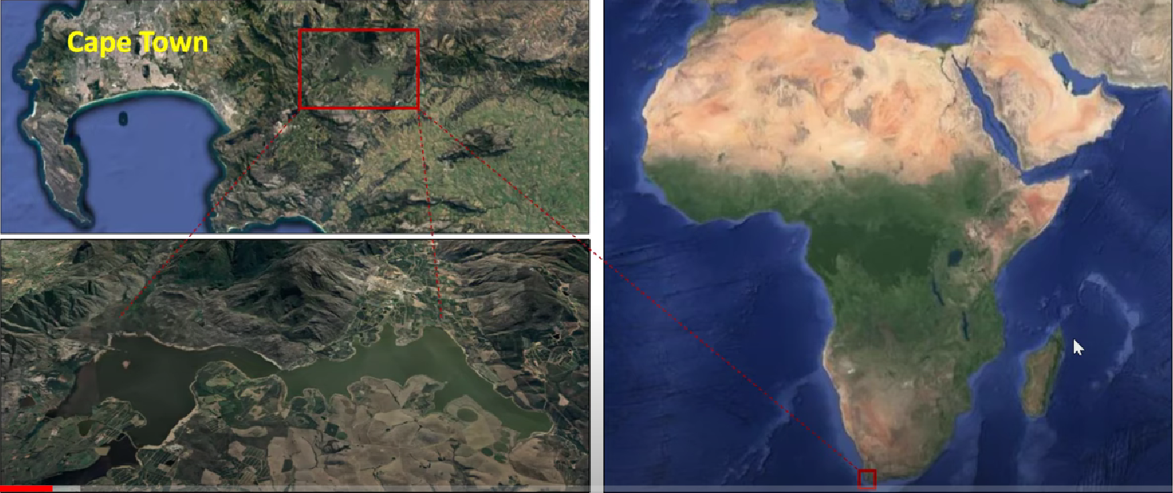
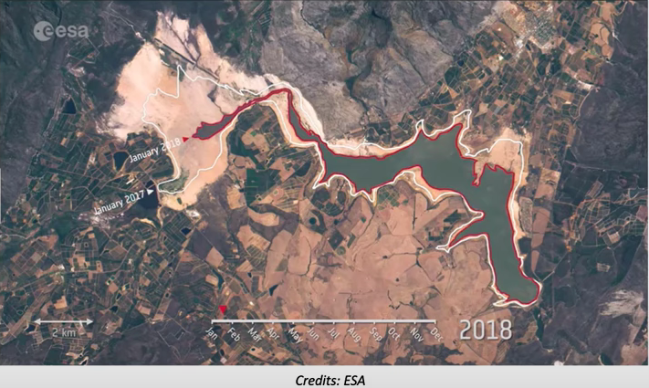
PROYECTO
SATELITES SOCIALES
El sitio
Foto Cape Town Surafrica……..
Aquí vamos a comentar sobre la metodología para hacer un análisis de detección de sequías

Slide 3
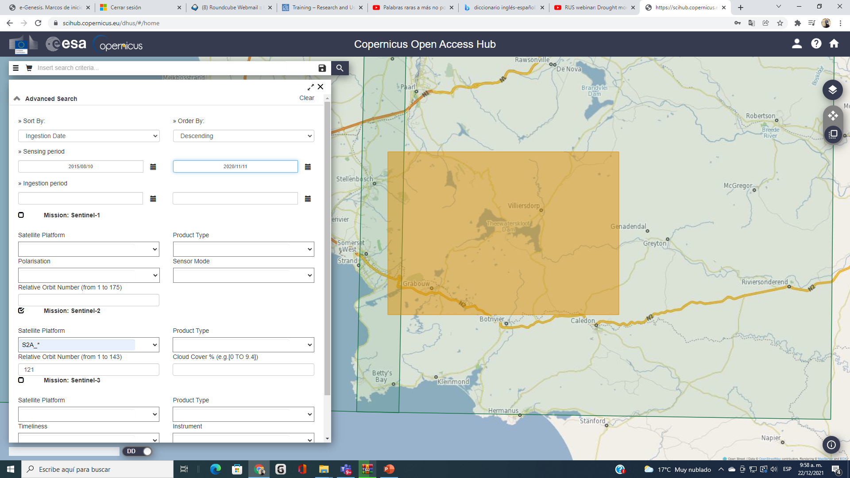
PROYECTO
SATELITES SOCIALES
Búsqueda del territorio utilizando Open Access Hub

Slide 4
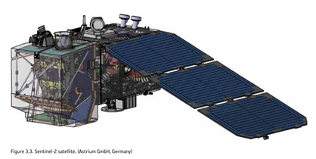
PROYECTO
SATELITES SOCIALES
Remover los efectos atmosféricos con diversas imágenes multitemporales utilizando en procesador sen2cor
Los archivos bajado tienen en nivel 1C y se debe buscar los registros con el nivel 2 A utilizando el procesador sen2cor
S2A_MSIL1C_20200225T081921_N0209_R121_T34HCH_20200225T104030.zip
Sen2Cor es un procesador para la generación y formateo de productos Sentinel-2 Nivel 2A; realiza la corrección atmosférica, del terreno y de los cirros de los datos de entrada de nivel 1C de la parte superior de la atmósfera. Sen2Cor crea imágenes de reflectancia corregidas en el fondo de la atmósfera, opcionalmente en el terreno y en cirros; y adicionalmente, espesor óptico de aerosol, vapor de agua, mapa de clasificación de escenas e indicadores de calidad para probabilidades de nubes y nieve.

Slide 5
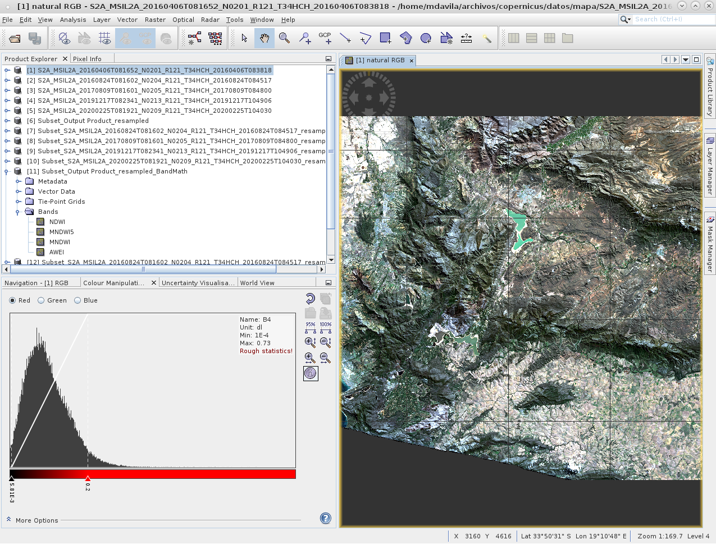
PROYECTO
SATELITES SOCIALES
Bandas normal 4,3,2

Slide 6
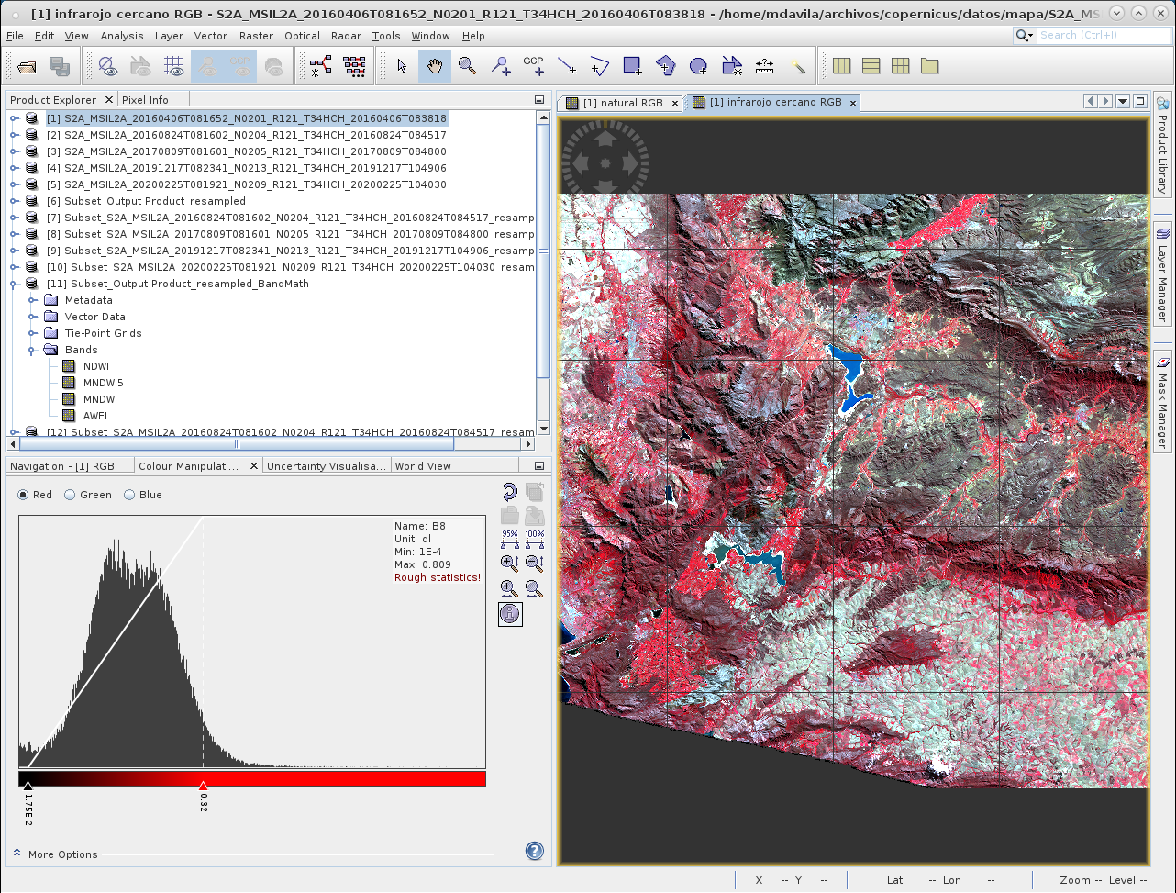
PROYECTO
SATELITES SOCIALES
Bandas infrarrojo 8,4,3

Slide 7
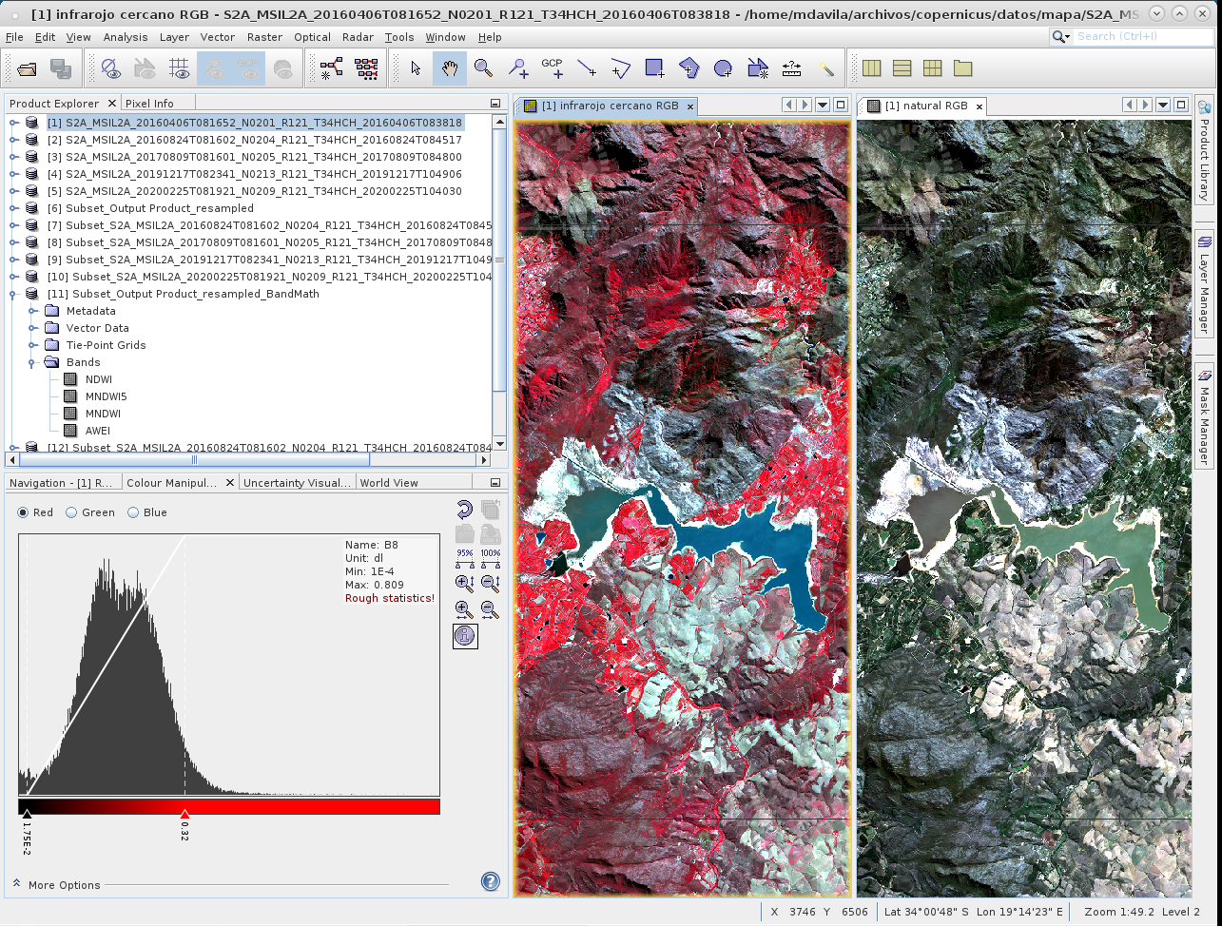
PROYECTO
SATELITES SOCIALES
Ambas imágenes

Slide 8
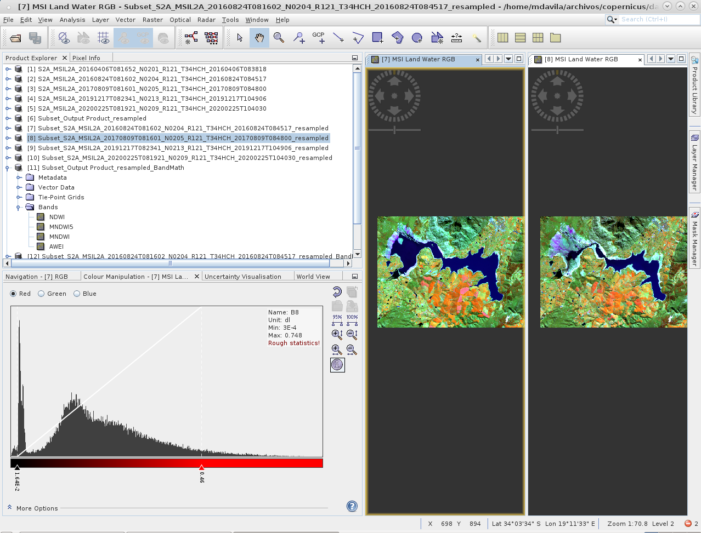
PROYECTO
SATELITES SOCIALES
Bandas MSI Land Water RGB 8,11,4

Slide 9
PROYECTO
SATELITES SOCIALES
Índice NDWI Diferencia normalizada de agua

Slide 10
PROYECTO
SATELITES SOCIALES
Índices radiométricos que debemos obtener

Slide 11
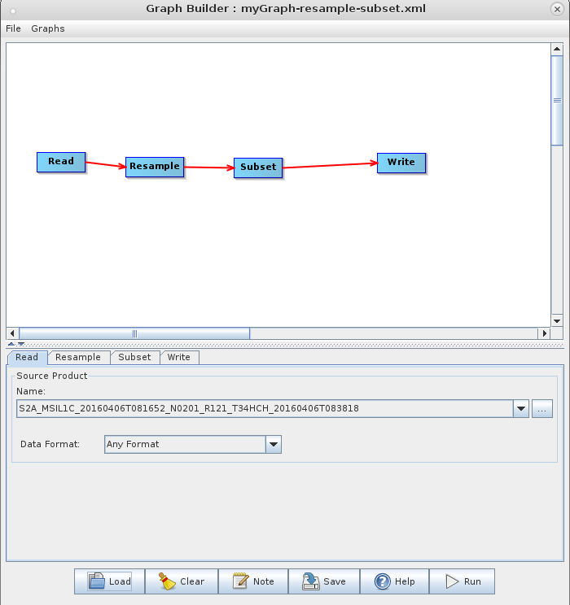
PROYECTO
SATELITES SOCIALES
Reensamble de las bandas para que tengan la misma resolución
y escoger un subconjunto del territorio
myGraph-resample-subset.xml

Slide 12
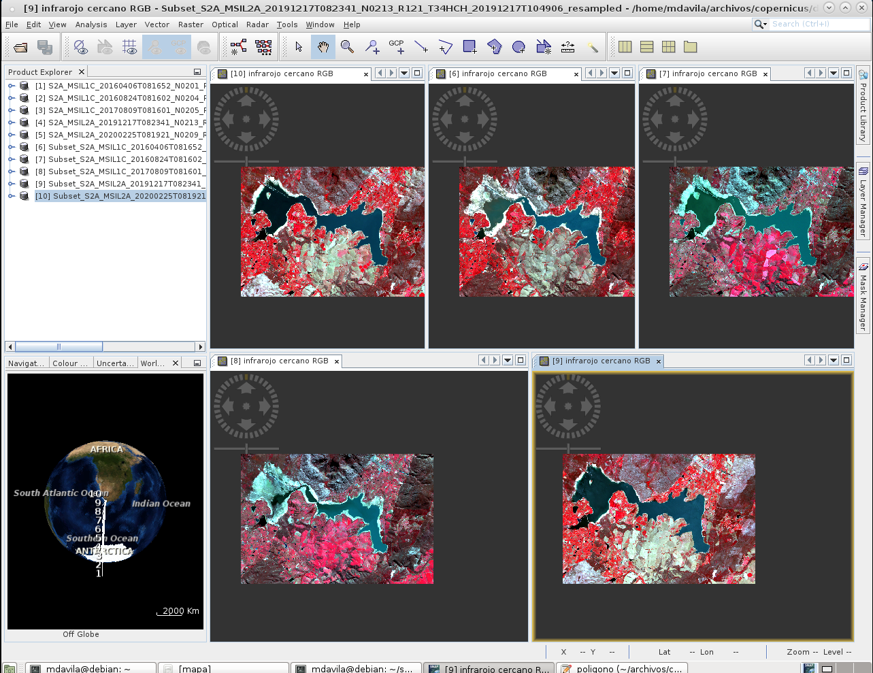
PROYECTO
SATELITES SOCIALES
Mapas reducidos espacialmente con las bandas 8, 4, 3
Los archivo transformados 2A se deben cargar en SNAP

Slide 13
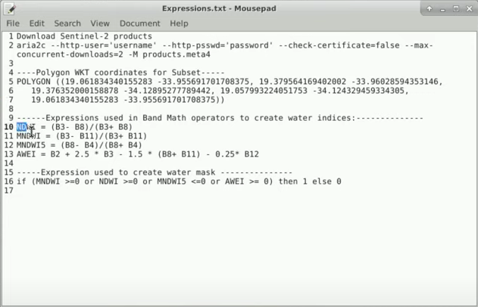
PROYECTO
SATELITES SOCIALES
Índices radiométricos del agua
Fórmulas para ser aplicadas

Slide 14
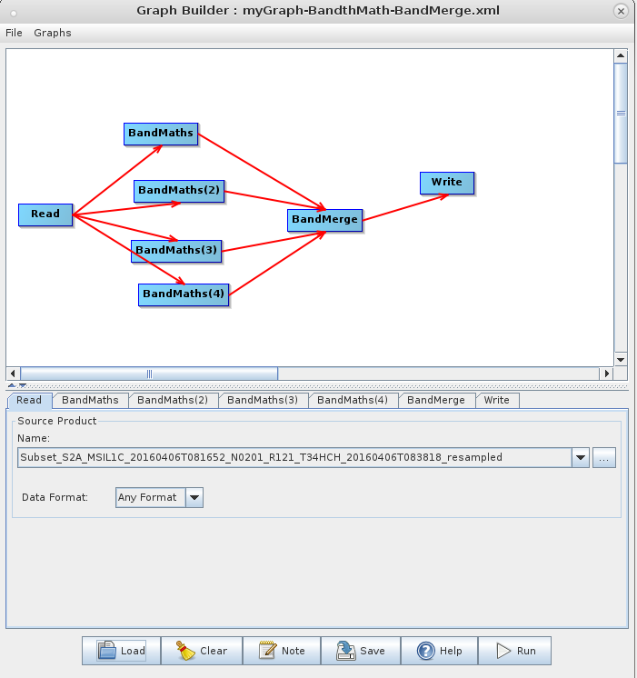
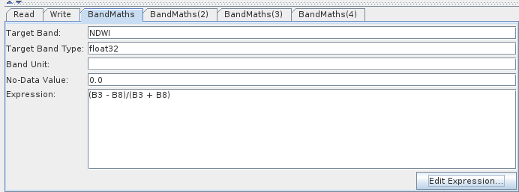
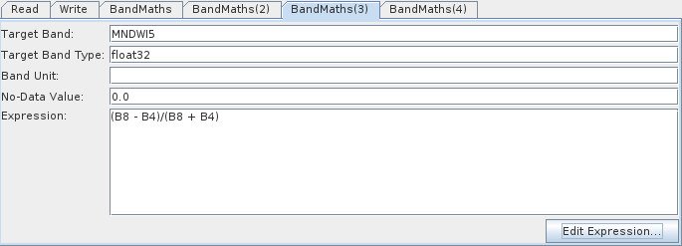
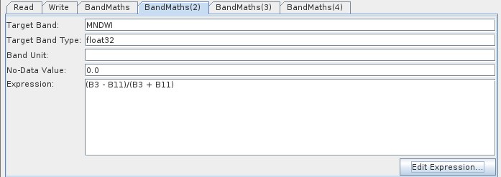
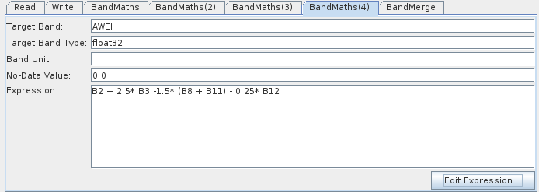
PROYECTO
SATELITES SOCIALES
Flujo de trabajo para aplicar los Índices radiométricos del agua
NDWI (B3 - B8)/(B3 + B8)
MNDWI5 (B8 - B4)/(B8 + B4)
MNDWI (B3 - B11)/(B3 + B11)
AWEI B2 + 2.5* B3 - 1.5*(B8 + B11) - 0.25* B12

Slide 15
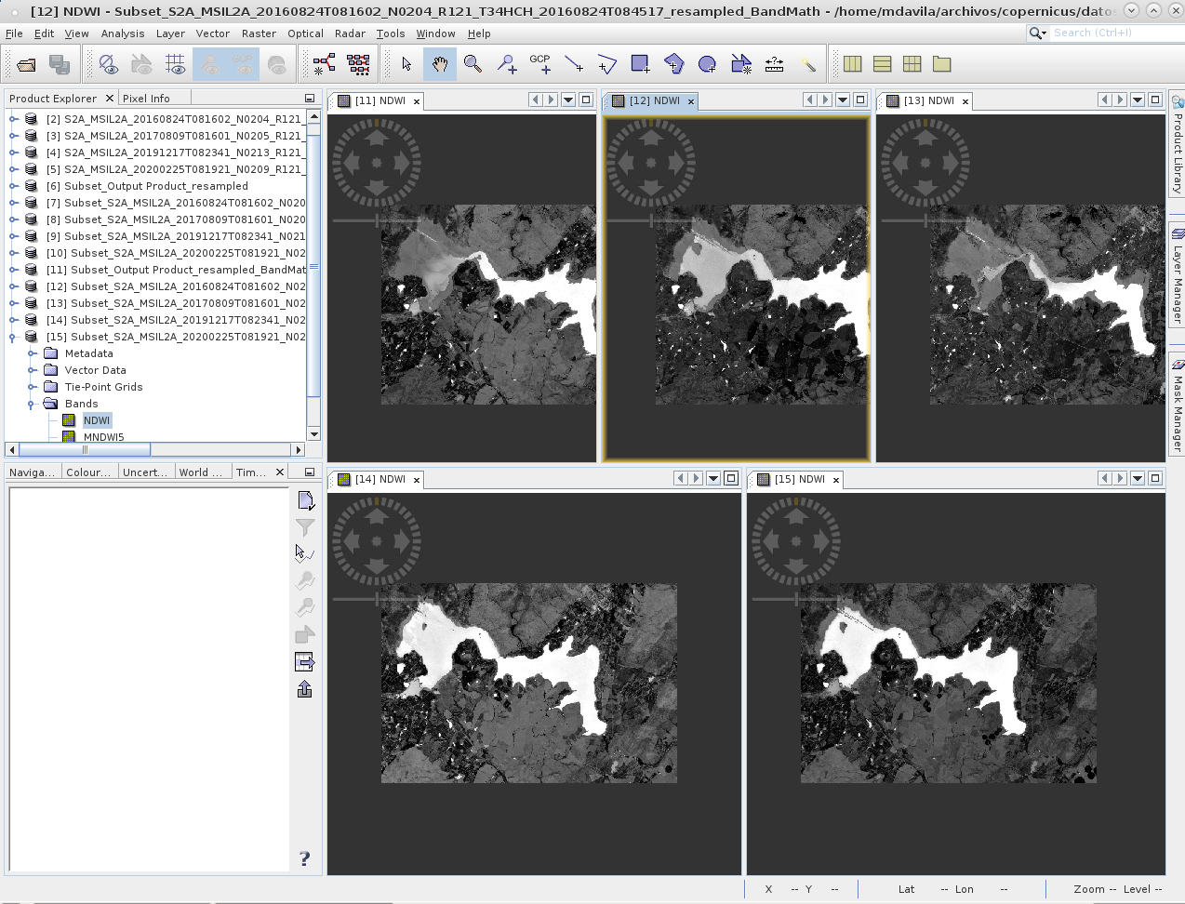
PROYECTO
SATELITES SOCIALES
Series de tiempo

Slide 16
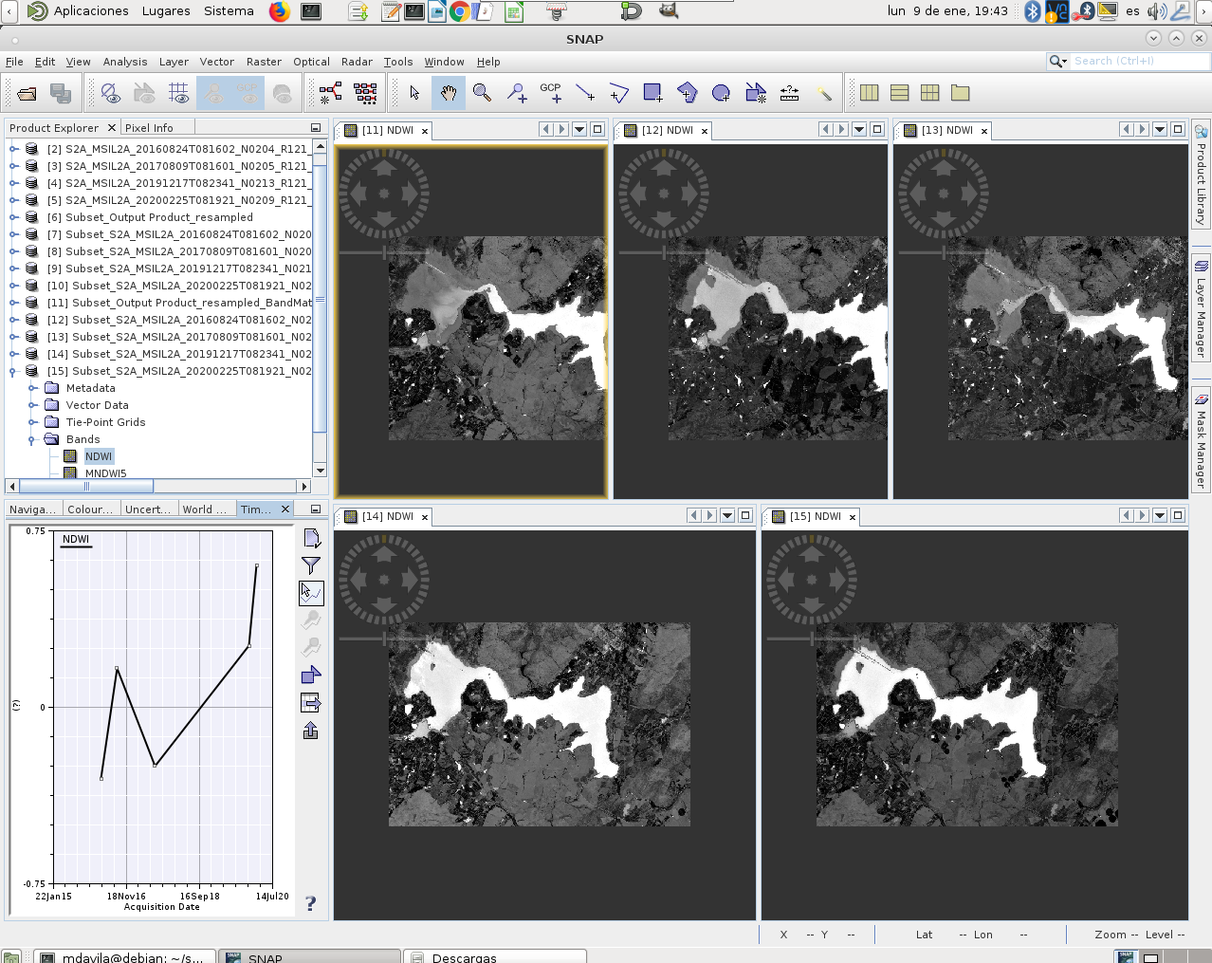
PROYECTO
SATELITES SOCIALES
Series de tiempo analizando NDWI
Para cada mapa aparecen los índices radiométricos:
NDWI
MNDWI
MNDWI5
AWEI
Cada uno de ellos mostrará gráficamente los niveles de agua cuando se use (ver adelante) la opción de series de tiempo de acuerdo a las siguientes características:
NDWI: indica agua si el índice es >= 0
MNDWI: indica agua si el índice es >= 0
MNDWI5: indica agua si el índice es < =0
AWEI: indica agua si el índice es >= 0
Pixel
Cambios por fechas

Slide 17
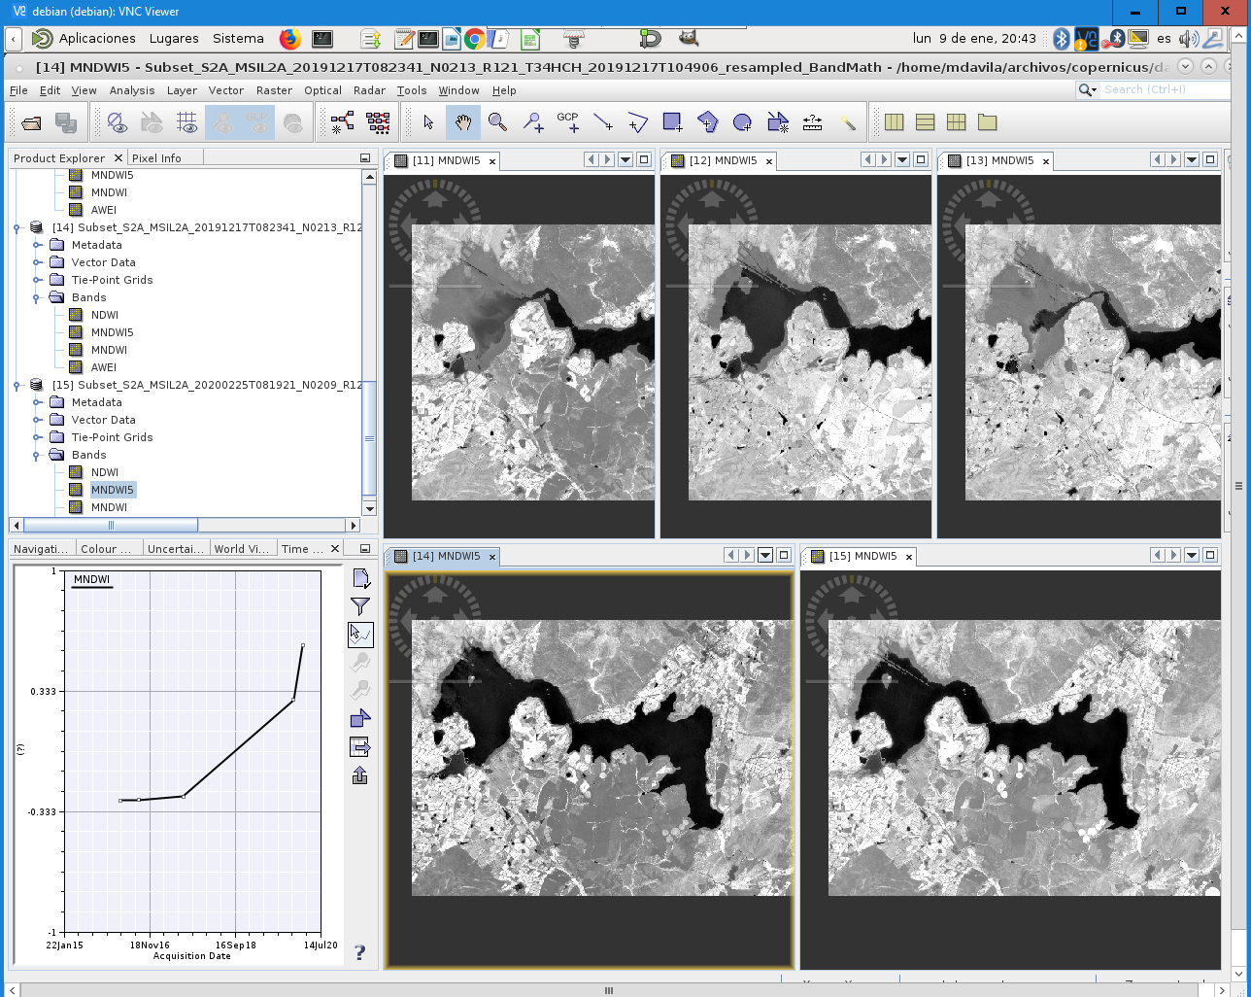
PROYECTO
SATELITES SOCIALES
Series de tiempo analizando NDWI5
Para cada mapa aparecen los índices radiométricos:
NDWI
MNDWI
MNDWI5
AWEI
Cada uno de ellos mostrará gráficamente los niveles de agua cuando se use (ver adelante) la opción de series de tiempo de acuerdo a las siguientes características:
NDWI: indica agua si el índice es >= 0
MNDWI: indica agua si el índice es >= 0
MNDWI5: indica agua si el índice es < =0
AWEI: indica agua si el índice es >= 0

Slide 18
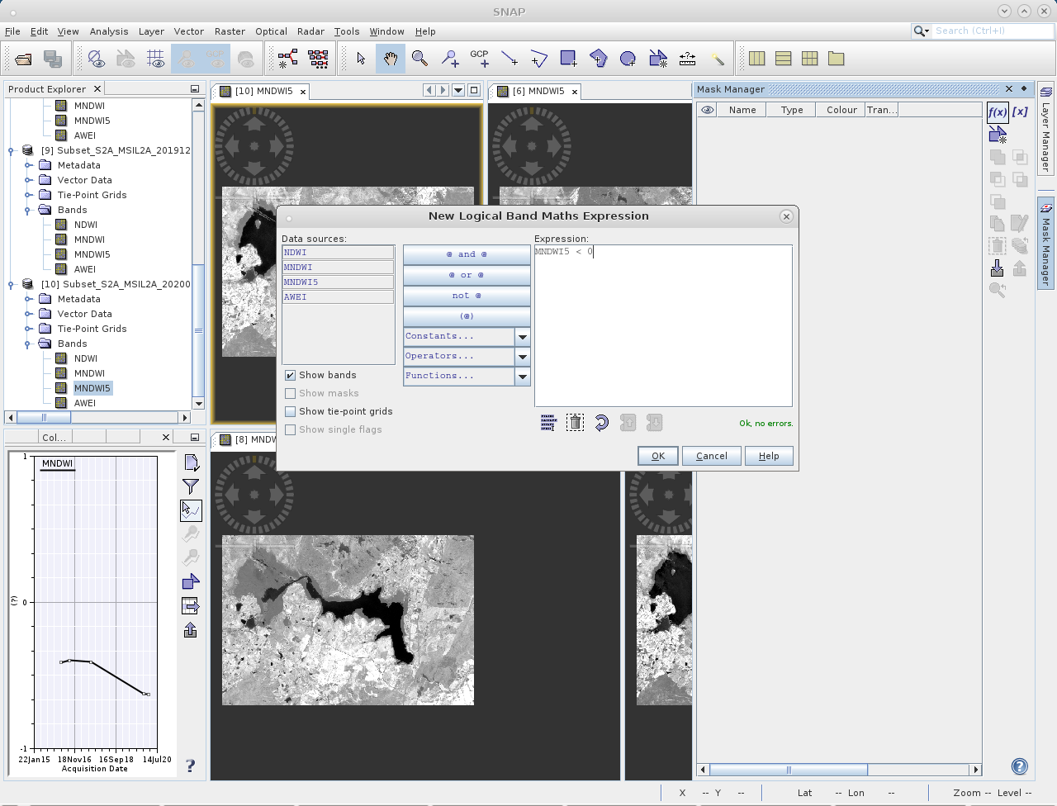
PROYECTO
SATELITES SOCIALES
Presentar agua de manera explícita
MNDWI5 < 0
Con la opción de series de tiempo es posible revisar cada pixel desde el punto de vista de los resultados de los índices radiométricos

Slide 19
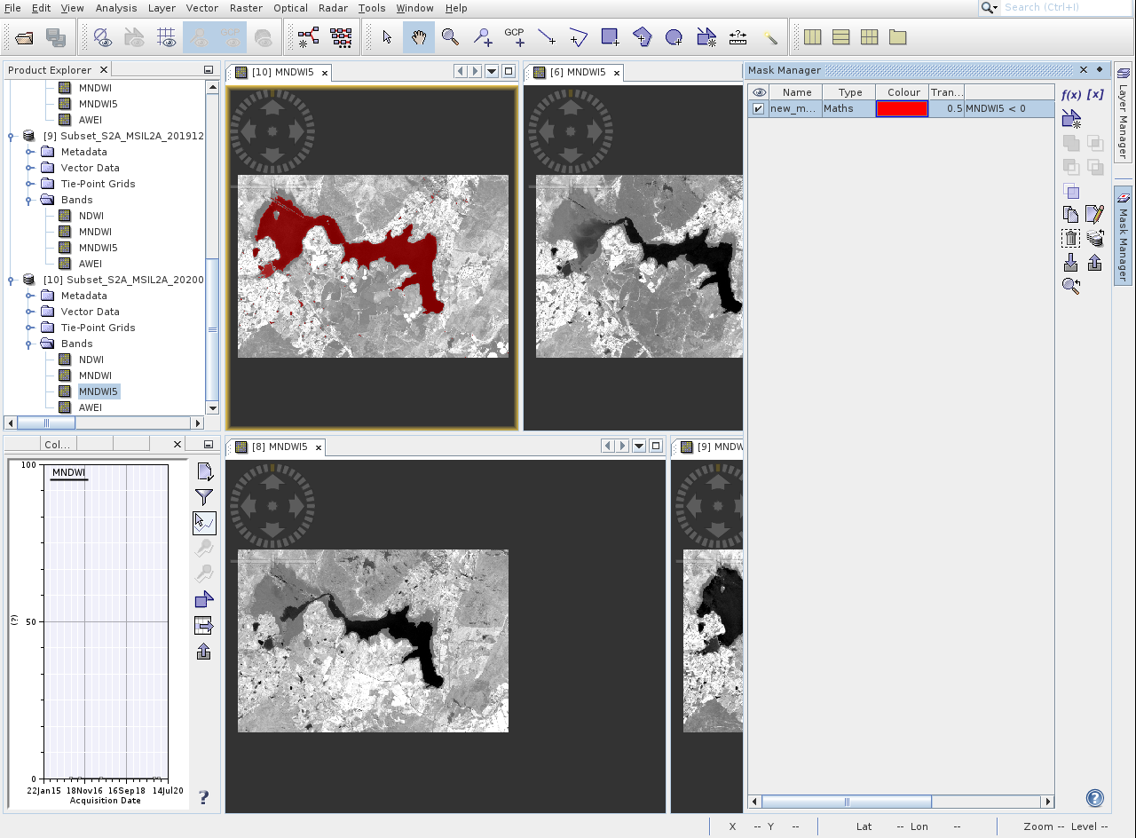
PROYECTO
SATELITES SOCIALES
Ejemplo del resultado al aplicar el índice radiométrico

Slide 20
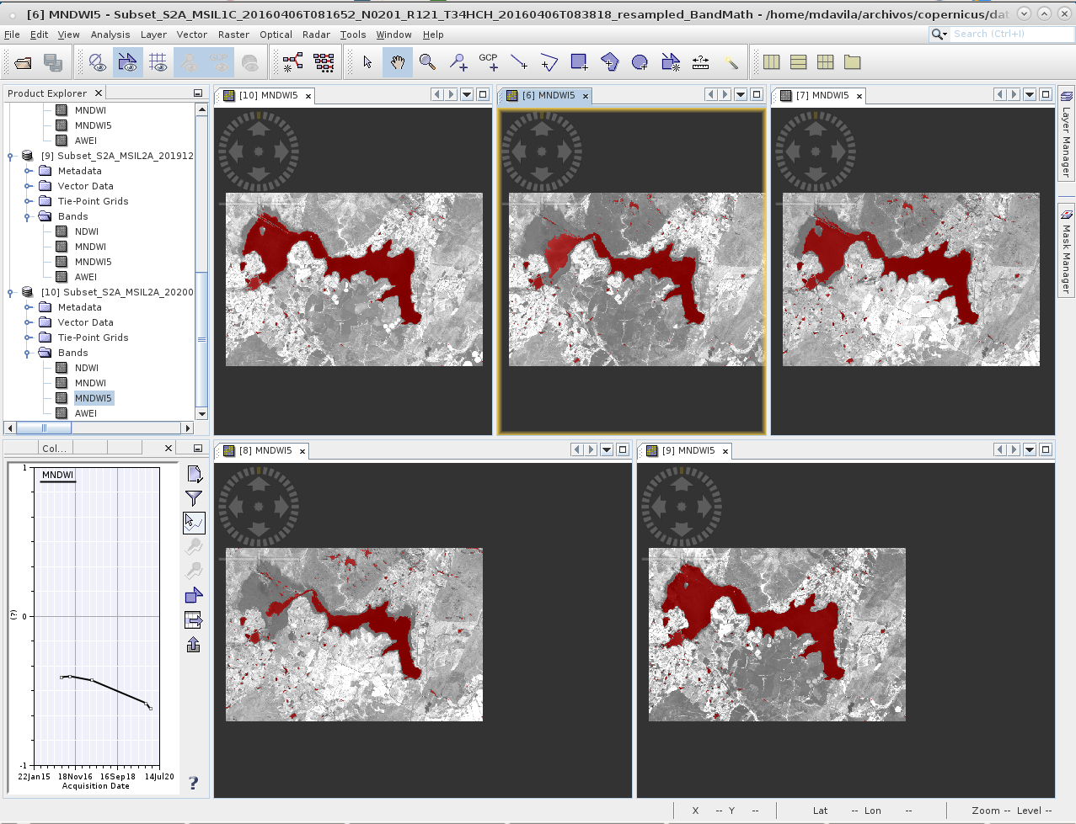
PROYECTO
SATELITES SOCIALES
Ejemplo del índice radiométrico MNDWI5 aplicado a todos los mapas

Slide 21
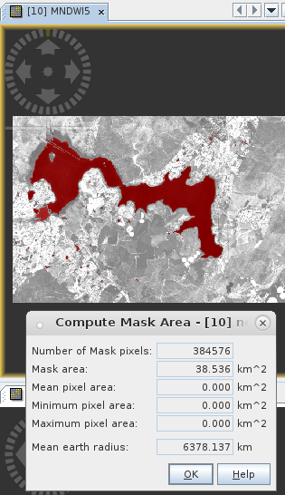
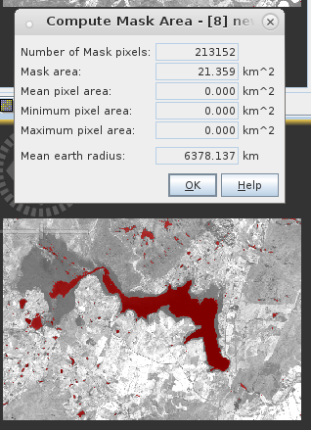
PROYECTO
SATELITES SOCIALES
Raster/Masks/Mask Area
Cálculo de áreas utilizando SNAP

Slide 22
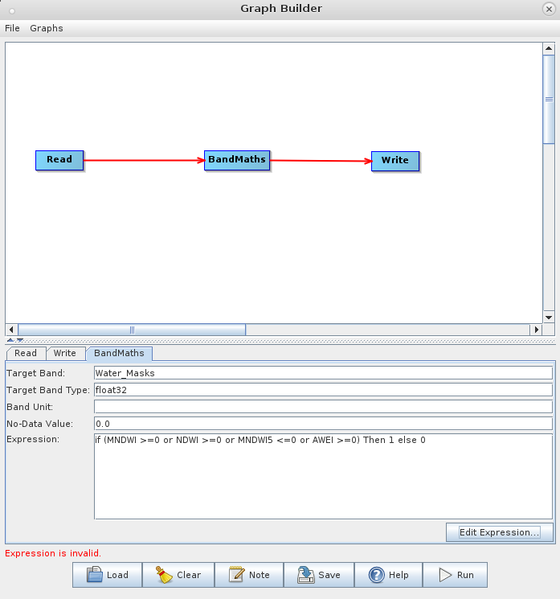
PROYECTO
SATELITES SOCIALES
Proceso para aplicar todos los índices radiométricos y escoger los valores que presenten solo agua
NDWI: indica agua si el índice es >= 0
MNDWI: indica agua si el índice es >= 0
MNDWI5: indica agua si el índice es < =0
AWEI: indica agua si el índice es >= 0
If (MNDWI >= 0 or NDWI >= 0 or MNDWI5 <=0 or AWEI >=0 then 1 else 0

Slide 23
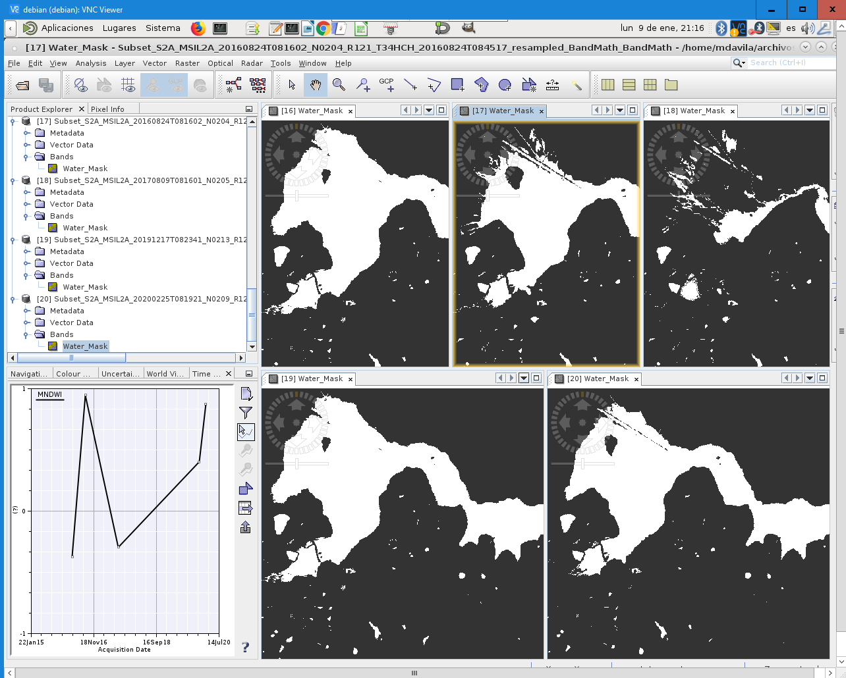
PROYECTO
SATELITES SOCIALES
Water_Mask aplicado: solo agua

Slide 24
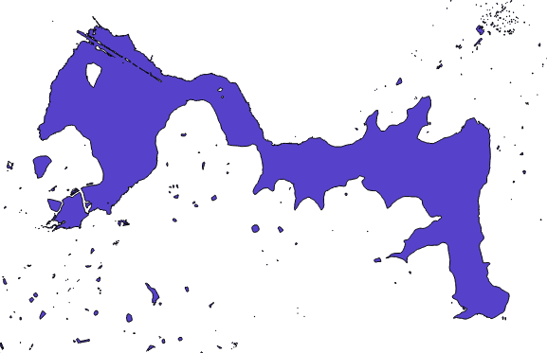
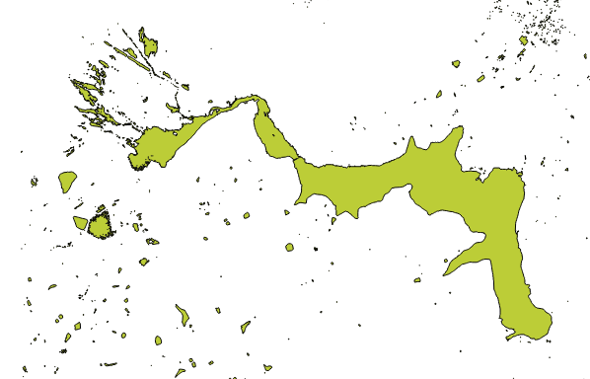
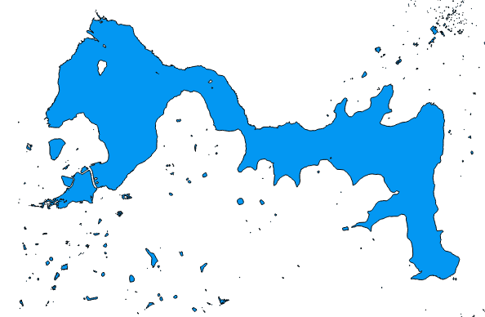
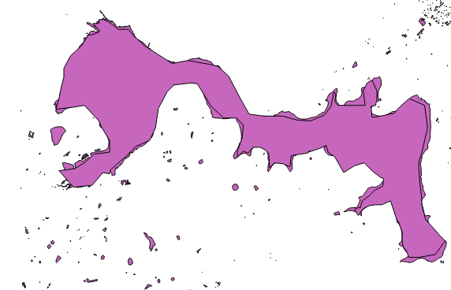
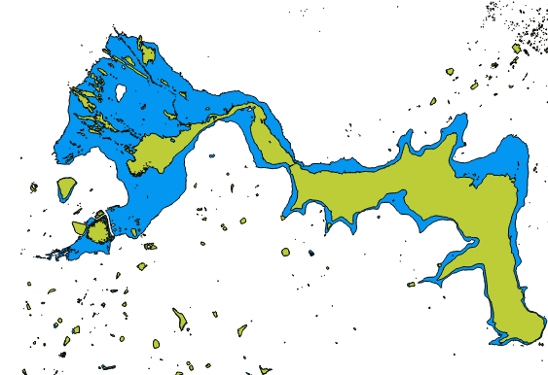
PROYECTO
SATELITES SOCIALES
Cambios en los niveles de agua

Slide 25
FIN

